Slide 1
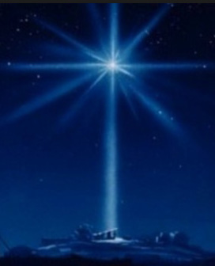
오 거룩한 밤
1. 거룩한 밤 별빛이 찬란하다 우리주 예수님 나신 이밤
오랫동안 죄악에 얽매여서 헤매던 우리 위해 오셨네
온땅이 주의나심 기뻐하며 희망의 아침 밝아오도다 무릎꿇고 천사와 화답하라
오 거룩한 밤 주님 탄생 하신 밤 이 밤 거룩한 밤 거룩한 밤
2. 우리 모두 믿음의 빛을 따라 그 앞에 감사히 다 나가세
동방박사 별빛의 인도 따라 주 나신 베들레헴 찾았네
만왕의 왕이 이땅위에 오셔 우리의 참된 친구되시네 우리들의 연약함 아신 주님
다 경배하라 만왕의 왕 주님께 이 밤 거룩한 밤 거룩한 밤
3. 주의 뜻은 사랑과 평화로다 우리도 서로를 사랑하세
주님께서 사슬을 끊으시니 이땅의 억눌림이 사라져
기쁨의 찬송 함께 부르면서 주님의 이름 높이 기리세 주 예수님 그 이름 영원하리
다 선포하세 주님 크신 능력을 이 밤 거룩한 밤 거룩한 밤

